Slide 1
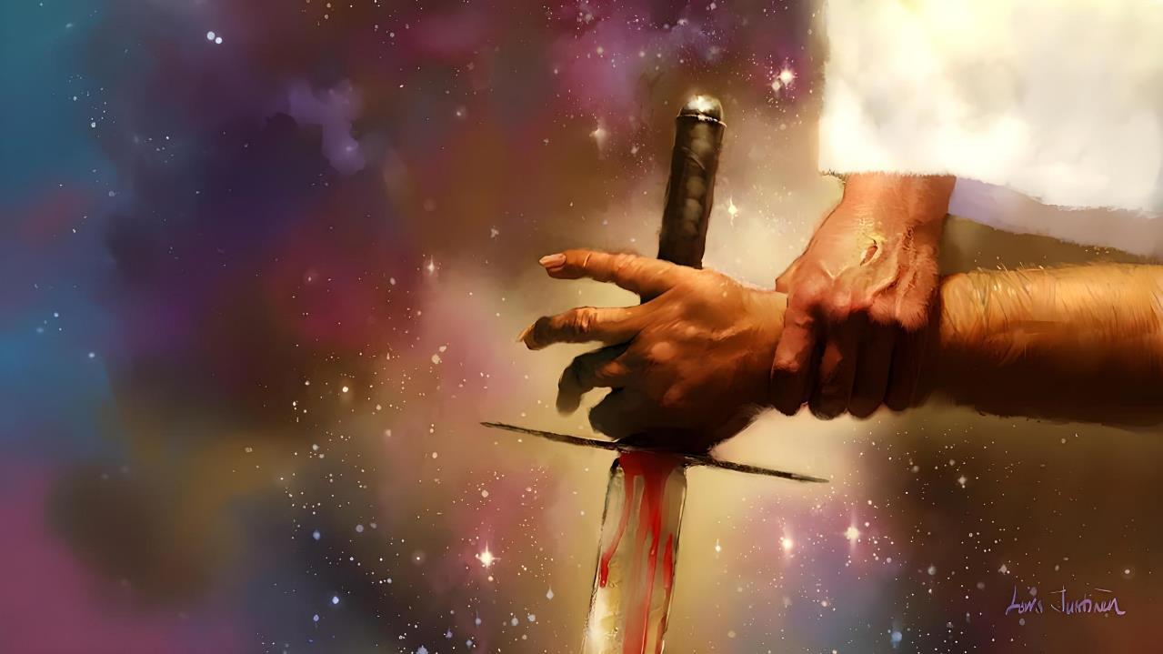
모든 투쟁들의 배후에 있는 분쟁
4과. 2025년 10월 25일

Slide 2
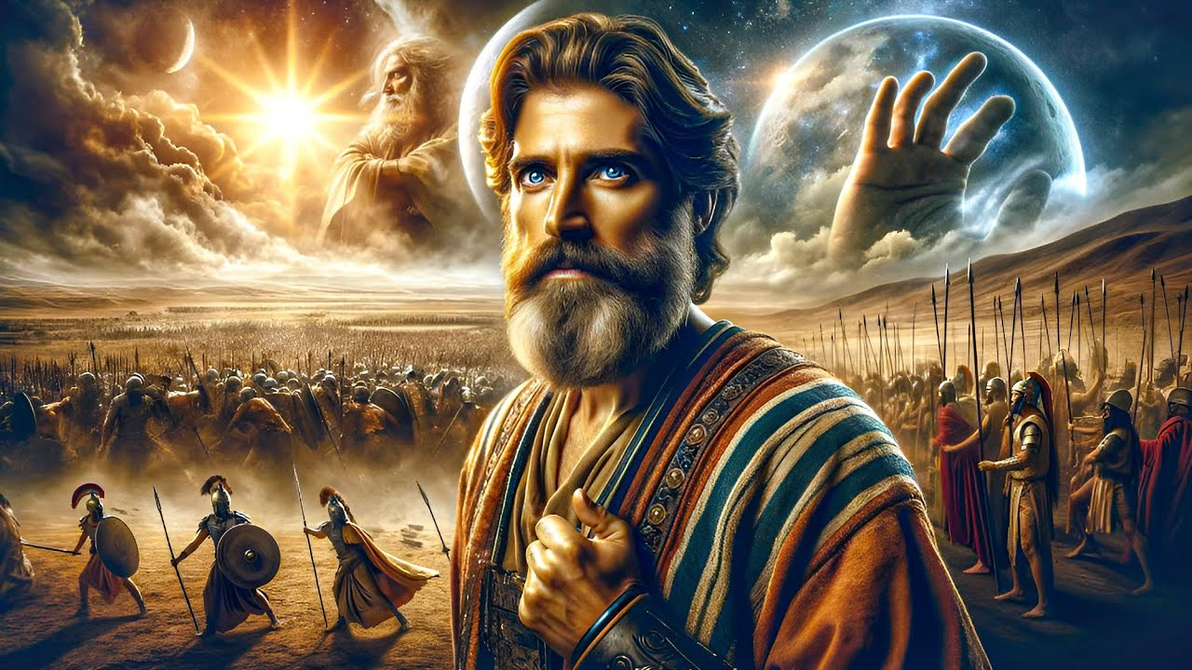
“여호와께서 사람의 목소리를 들으신 이 같은 날은 전에도 없었고 후에도 없었나니 이는 여호와께서 이스라엘을 위하여 싸우셨음이니라”
수 10:14

Slide 3

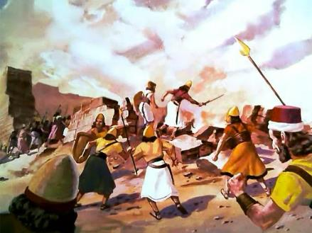
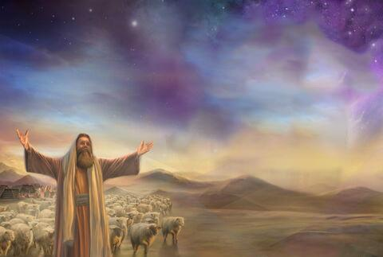
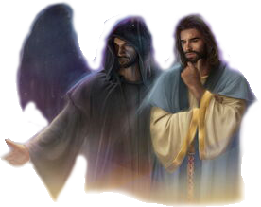
가나안 정복은 하나님께서 그 땅 주민 모두를 죽이라고 명령하신 전쟁이었습니다. 어떻게 사랑의 하나님이시라는 분이 그런 학살 명령을 내리셨을까요?
그 이유를 알아보려면 이 사건들이 일어난 과정들을 자세히 살펴봐야 합니다.
가나안 정복과 같이 우리가 볼 수 있는 역사적 사건들 배후에는 보이지 않는 세계에서 벌어지는 투쟁, 즉 그리스도와 사탄, 선과 악의 거대한 투쟁을 살펴봐야 합니다.
투쟁의 당사자들:
하나님의 군대사령관.
악의 군대사령관.
가장 강력한 전사.
전투 전략들:
하나님께서 우리를 위해 싸우심.
우리가 하나님을 위해 싸움.

Slide 4

투쟁의 당사자들

Slide 5


하나님의 군대사령관
“그가 가로되 아니라 나는 여호와의 군대장관으로 이제 왔느니라 여호수아가 땅에 엎드려 절하고 가로되
나의 주여 종에게 무슨 말씀을 하려 하시나이까?” (수 5:14)
여호수아가 여리고 성 앞에 진을 치고 하나님께 그 성을 정복할 능력을 달라고 기도하고 있을 때, 칼을 빼든 전사가 그의 앞에 나타났습니다 (수 5:13).
여호수아가 정체를 밝히라고 하자 그 전사는 자신은 이 땅의 군대 소속이 아니라고 했습니다. 그는 하나님의 군대 사령관이셨습니다(수 5:14).
그분은 여호수아에게 경배하라고 명령하셨고 자신이 예수라는 사람의 모습, 또는 다니엘서에 나오는 미가엘로 나타나신 하나님이심을 알려주셨습니다(수 5:15; 단 12:1).
하나님께서 여호수아의 기도를 들어 주셨고, 직접 군사작전을 지휘하심으로 여호수아는 안도의 한숨을 쉴 수 있었습니다. 이스라엘의 현실적인 사령관은 여호수아였지만 그는 진짜 사령관, 곧 하나님의 명령만을 따라야 했습니다.

Slide 6

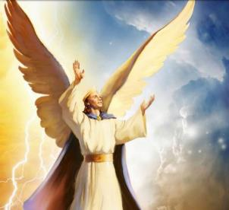
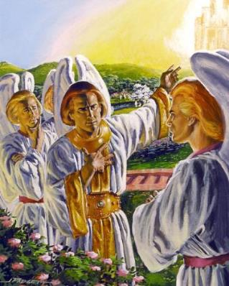
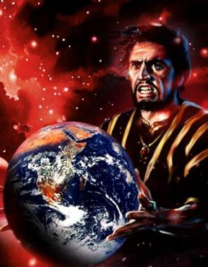
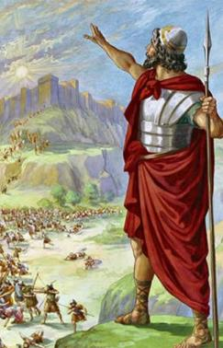
악의 군대장관
“샛별과 같은 바빌론 왕아, 네가 하늘에서 떨어졌구나. 한때는 네가 여러 나라를 정복하더니 이제는 어째서 땅에 던져졌느냐?” (사 14:12)
최초의 전쟁을 시작한 장본인이 바로 루스벨이라고 볼 수 있습니다. 그는 왕자로 태어났고, 그룹 천사들 중 가장 높은 지위를 차지하고 있었고, 하나님 곁에서, 불타는 바위 위를 걸었고, 존귀하고 완벽했습니다 (겔 28:12-15).
하나님께서 지성을 가진 존재들을 창조하실 때 주셨던 자유 의지를 받은 루스벨은 하나님을 반역하고 그분의 왕좌를 빼앗기로 결심했습니다(사 14:12-14).
그의 반란은 실패했지만, 그 이후로 우주는 전쟁에 휩싸였습니다. 지구를 장악한 사탄과 그의 천사들은 단 하나의 목적을 가지고 있습니다. 바로 사람들을 구원하시려는 하나님의 계획을 막는 것입니다.
가나안 정복은 이런 맥락에서 상당히 중요한 전투였습니다.

Slide 7

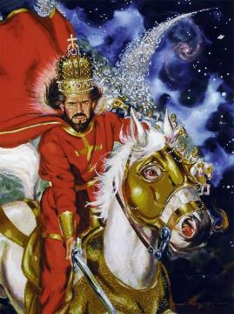
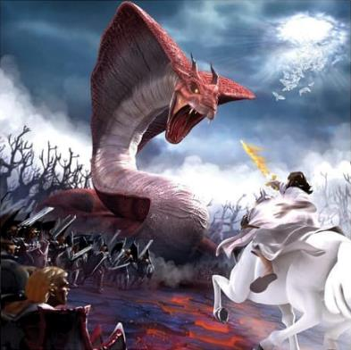
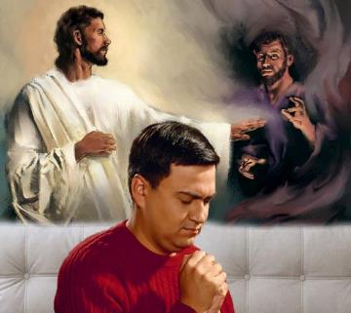
가장 강력한 전사
“여호와는 용사시니 여호와는 그의 이름이시로다” (출 15:3)
하나님은 전쟁에서 가장 강력한 전사, 곧 “전쟁의 용사”로 소개됩니다(출 15:3; 시 24:8).
그러나 하나님은 사람들과 싸우시지 않고, 사람들이 의지하는 영의 세력과 싸우십니다. 따라서 (열) 재앙은 이집트인들이 섬기던 신들, 즉 악한 영들과의 전쟁이었던 것입니다 (출 12:12; 신 32:17).
하나님께서는 이 세상에서 악을 없애 버리려 하셨습니다. 그래서 사탄 편에 선 사람들을 가나안에서 쫓아내시고, 하나님 편에 선 자들에게 그 땅을 주셨습니다.
오늘날에도 이 전쟁은 계속되고 있지만, 영토를 차지하기 위한 싸움이 아닙니다. 이 싸움은 각 가정, 각 개인을 위한 것입니다. 중립 지대는 없습니다. 우리는 하나님과 함께 싸우거나, 아니면 적의 편에서 싸웁니다.

Slide 8

전투 전략들

Slide 9

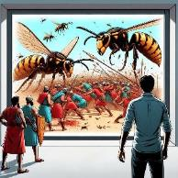
하나님께서 우리를 위해 싸우심
“여호와께서 너희를 위하여 싸우시리니 너희는 가만히 있을지니라” (출 14:14)
하나님께서 이집트 군대를 홍해에 빠져 죽게 하셨고
(출 14:24-28)
가나안 사람들에게 우박을 내리셨고. (수 10:11)
엘리야를 멸시한 자들을 멸망시키셨고 (왕하 1:9-10)
곰들이 엘리사를 조롱한 청년들을 공격했고 (왕하 2:23-24)
쳐들어 온 시리아 군의 눈을 멀게 하셔서 평화롭게 분쟁을 해결하셨고 (왕하 6:14-23)
암몬 족속과 모압 족속이 서로 전투하게 하셨고
(대하 20:15-17, 22-24)
하룻밤에 앗시리아군 18만 5천 명을 죽이셨고 (왕하 19:35)
헤롯 왕을 치명적 질병으로 치셨습니다 (행 12:21-23)
하나님께서 가나안을 정복하기 위해 세우신 계획은 이스라엘 사람들이 전투에 참여하지 않고 초자연적인 방법으로 정복하는 것이었습니다 (출 23:28). 이스라엘 사람들이 믿었더라면 그 기적이 일어났을 것입니다.
성경에는 하나님께서 그분의 백성들을 기적적으로 구원하신 여러 사건들이 나옵니다. 이스라엘 사람들은 적을 대항해서 싸우지 않고도 승리했었습니다.

Slide 10

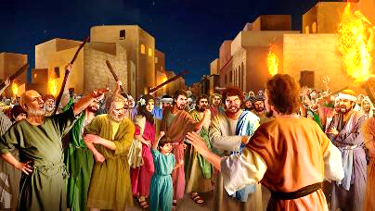
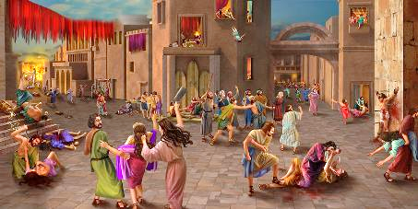

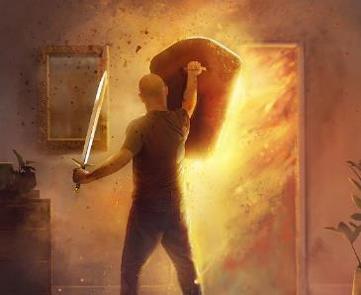
우리가 하나님을 위해 싸움
“성 중에 있는 것을 다 멸하되 남녀 노유와 우양과 나귀를 칼날로 멸하니라” (수 6:21)
노아 홍수 때나 소돔과 고모라의 시민들처럼 가나안 사람들은 하나님의 은혜의 한계선을 넘어 사탄편에 가담했습니다 (창 6:5; 18:20-21; 15:16).
그들의 운명은 둘째 사망, 즉 영원한 죽음으로 확정되었습니다. 그들이 세상에서 더 오래 산다고 하더라도 자신들의 최후 운명을 바꿀 수는 없습니다. 그리고 하나님은 이스라엘 백성들이 가나안 거민들을 직접 학살하도록 허락하셨습니다.
왜 하나님은 원래 계획하신 방법을 쓰지 않으셨을까요? 이스라엘 백성들이 믿지 않았기 때문입니다. 이스라엘 백성들이 처음으로 전쟁에 참가한 것은 “여호와께서 우리 가운데 계신가, 안 계신가?”(출 17:7-9)라며 하나님을 시험한 직후였습니다.
그들이 전투에 직접 참여한 것 같이 우리도 적극적으로 영적 전투를 할 때 우리를 위해 싸우시는 하나님을 믿는 무한한 믿음을 키울 수 있습니다.

Slide 11

“매일 투쟁해야 합니다. 흑암의 왕자와 생명의 왕자가 영혼 한사람 한사람을 차지하려고 큰 전투를 벌이고 있습니다. 하나님을 대표하는 사람으로서 여러분은 하나님께 자신을 맡겨야 합니다. 그러면 여러분의 동의하에 하나님께서 전투를 계획하시고 앞장서시며 여러분을 돕고 직접 싸우실 것입니다. 생명의 왕자는 그분의 사역의 최 전방에 서셨습니다. 그분은 우리가 매일 자아와 싸울 때 같이 싸우셔서 원칙을 충실히 지킬 힘을 주시고, 그리스도의 은혜가 우리의 인간적인 정열을 다스리게 하시고, 우리를 위한 사랑으로 넉넉히 승리하도록 함께하십니다.”
엘렌 화잇 (투쟁과 용기, 4월 21일)

